Slide 1
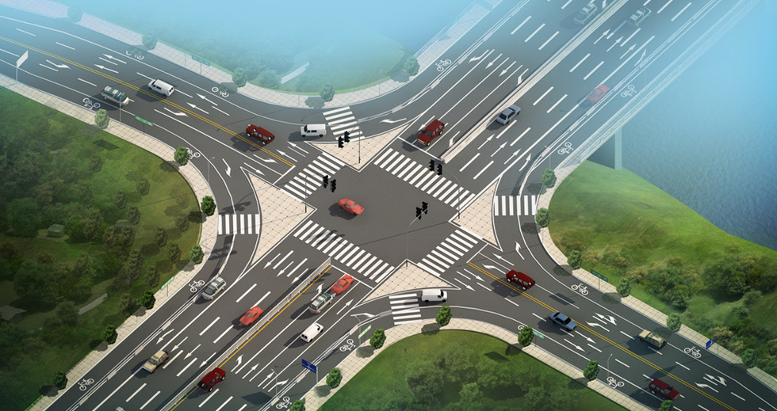

交通管理与控制
Traffic
Management & Control
主讲人：罗 霞
西南交通大学
交通运输与物流学院
国家精品课程
Contact Us
Website：http://jpkc.swjtu.edu.cn/C89
Email：Xia.luo@263.net

Slide 2
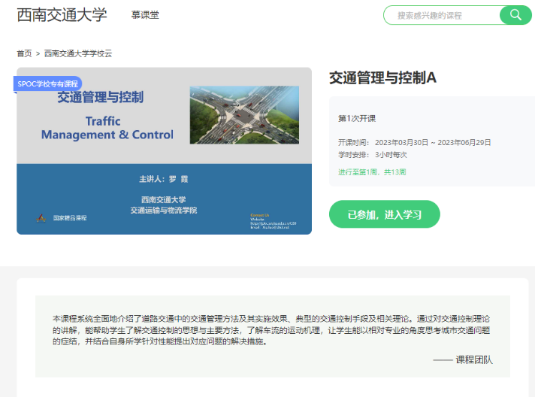
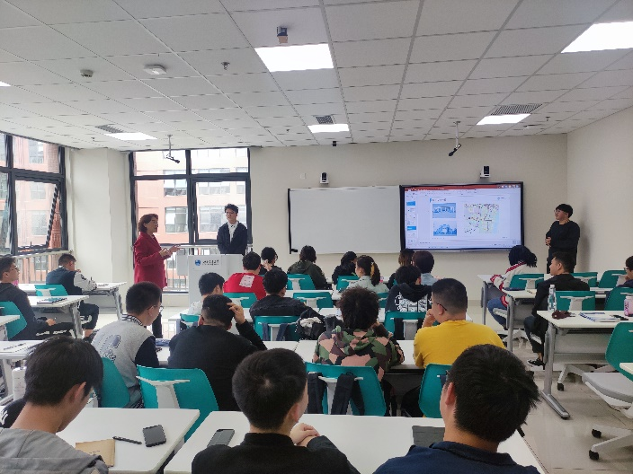
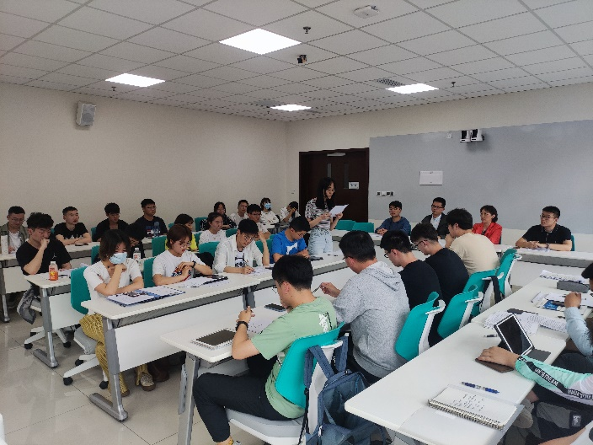
线上线下混合式课堂学习安排
简介
线上——自主学习（通过中国大学MOOC平台进行学习，自主搜集课程的相关资料）
线下——交流讨论（小组汇报、辩论等课堂形式）

Slide 3
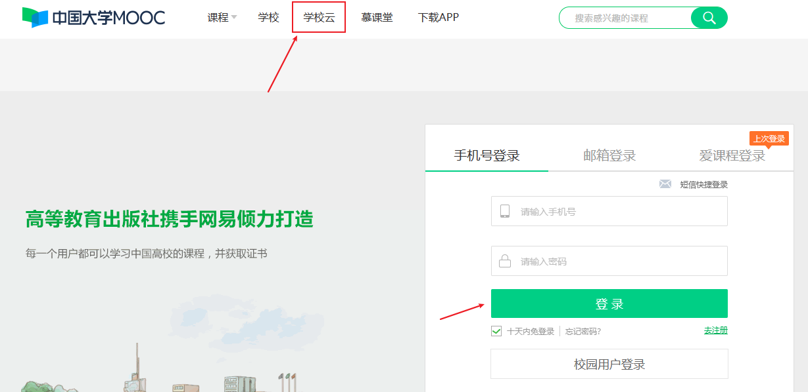
线上线下混合式课堂学习安排
选课方法

Slide 4
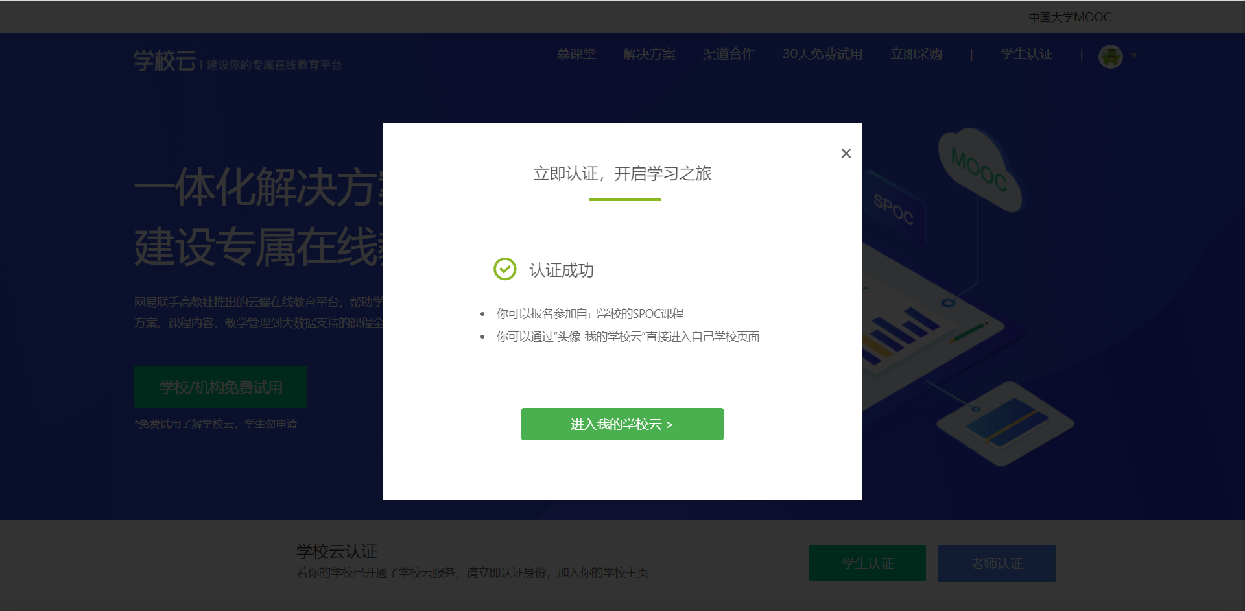
线上线下混合式课堂学习安排
选课方法
学生认证

Slide 5
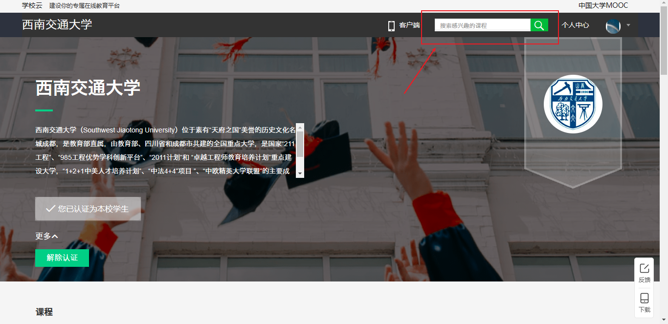
线上线下混合式课堂学习安排
选课方法

Slide 6
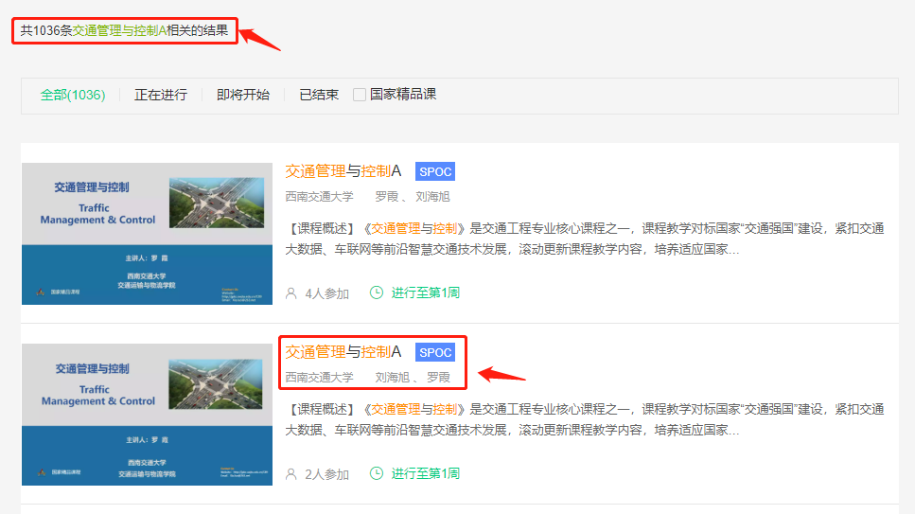
线上线下混合式课堂学习安排
选课方法

Slide 7
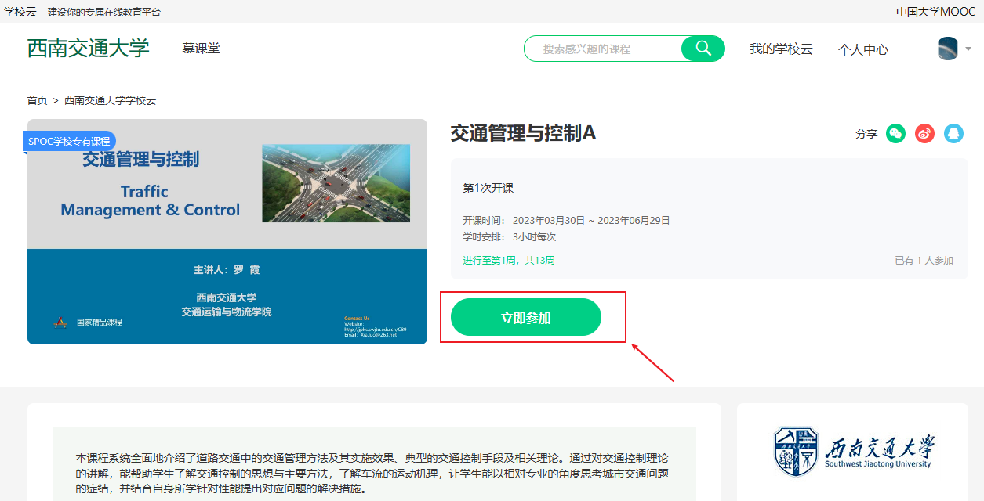
线上线下混合式课堂学习安排
选课方法

Slide 8
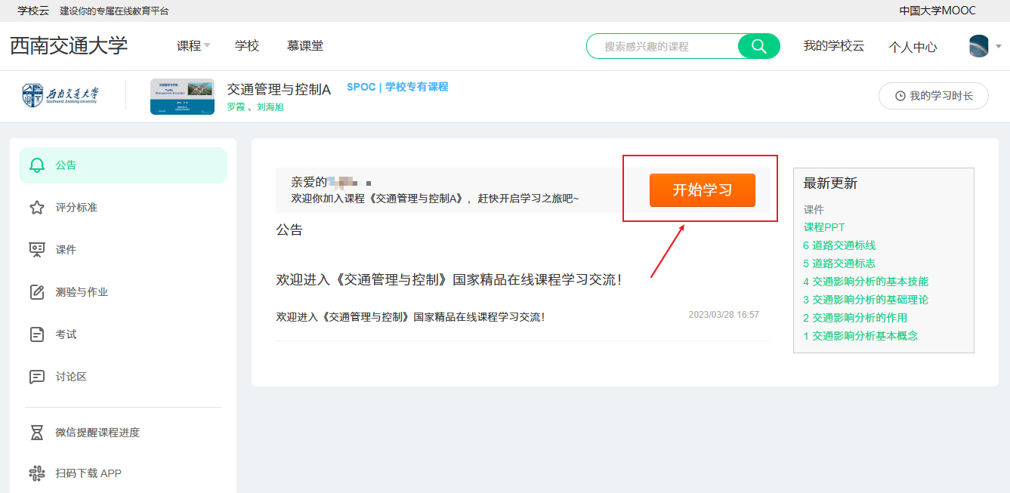
线上线下混合式课堂学习安排
选课方法

Slide 9
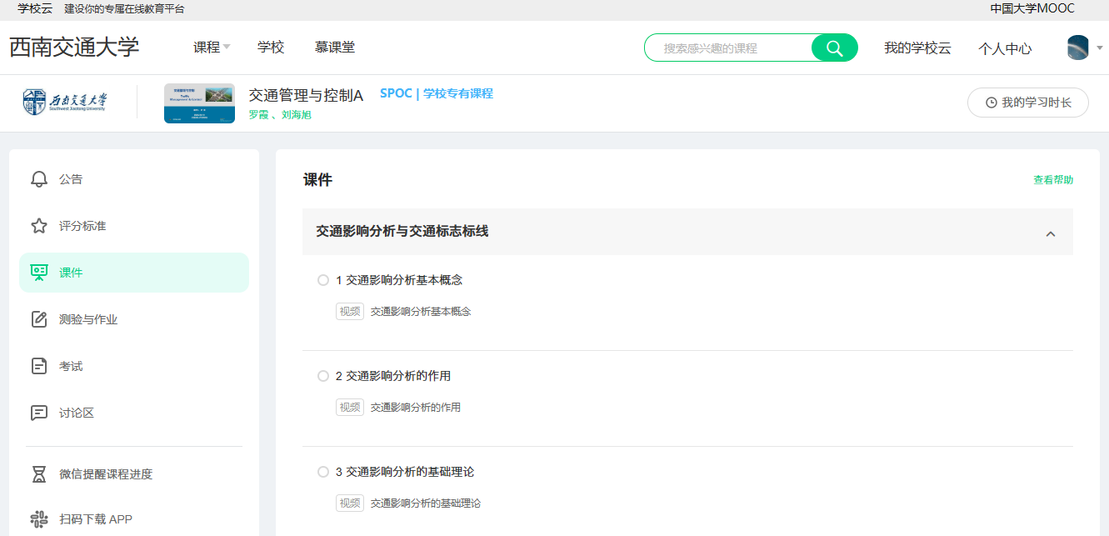
线上线下混合式课堂学习安排
选课方法

Slide 10
线上线下混合式课堂学习安排
授课内容
序号 | 日期 | 教学内容（要点）
1 | 2023/4/11 | 交通影响分析与交通标志标线（线上学习+线下小组汇报）
2 | 2023/5/09 | 城市交通需求管理（线上学习+线下辩论）
3 | 2023/6/06 | 高速公路交通控制，智能一体化交通控制（线上学习+线下小组汇报）

Slide 11
谢谢！

